Slide 1

Tuần 3
Trao đổi: Bạn nam, bạn nữ
TIẾNG VIỆT 5
Tập 1

Slide 2



Slide 3

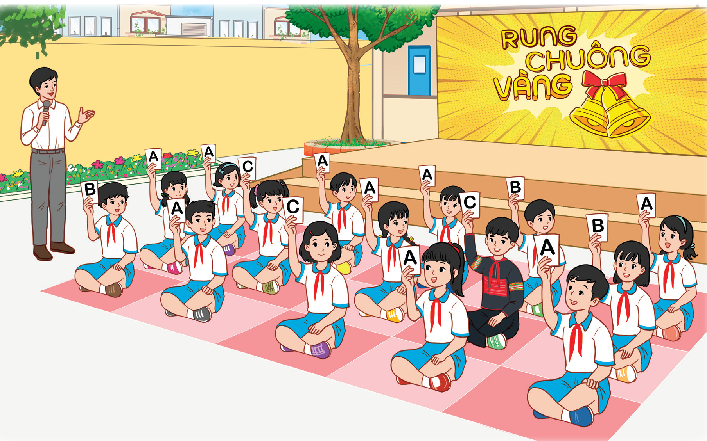
Trò chơi “Rung chuông vàng”
Yêu cầu
Cả lớp cùng nhau tham gia vào trò chơi “Rung chuông vàng” để trả lời câu hỏi: Nêu những ưu điểm, nhược điểm của các bạn nam và bạn nữ?

Slide 4
Trò chơi “Rung chuông vàng”
Luật chơi:
Cả lớp chia thành hai nhóm:
Các nhóm sẽ nghe hiệu lệnh của GV và phát biểu ý kiến bằng cách nhấn chuông trả lời. Nếu nhóm nào trả lời đúng và nhanh sẽ được cộng 1 điểm.
Trò chơi diễn ra trong vòng 5 phút.
Nhóm nào nhiều đáp án nhất thì nhóm đó dành chiến thắng.
Nhóm 1: Tìm ưu điểm của bạn nam và bạn nữ
Nhóm 2: Tìm nhược điểm của bạn nam và bạn nữ

Slide 5


Slide 6


HOẠT ĐỘNG 1:
CHUẨN BỊ

Slide 7


Nhiệm vụ 1: Phát biểu cảm nghĩ của bản thân về một nhân vật trong truyện
Các em phát biểu cảm nghĩ về một nhân vật trong truyện “Lớp trưởng lớp tôi” dựa theo tranh minh họa trong SGK và gợi ý cho sẵn

Slide 8

Nhiệm vụ 1: Phát biểu cảm nghĩ của bản thân về một nhân vật trong truyện
GỢI Ý
Em sẽ nêu cảm nghĩ của mình về nhân vật nào?
Em sẽ chọn nhân vật nào?
Lí do em chọn nhân vật đó là gì?

Slide 9

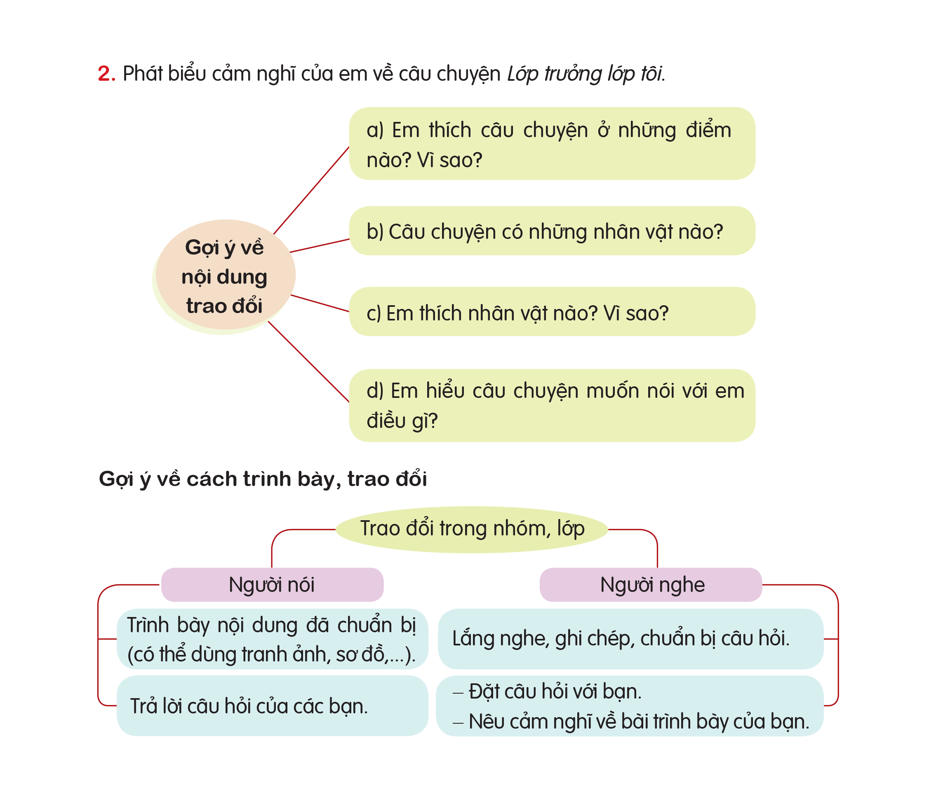
Nhiệm vụ 2: Phát biểu cảm nghĩ của em về câu chuyện
Các em phát biểu cảm nghĩ của mình về câu chuyện “Lớp trưởng lớp tôi” dựa theo tranh minh họa ở Mục 2 (SGK – tr.24)

Slide 10
Nhiệm vụ 2: Phát biểu cảm nghĩ của em về câu chuyện
Gợi ý trước khi trao đổi và trình bày suy nghĩ cảm nhận của mình:

Slide 11

HOẠT ĐỘNG 2:
GIỚI THIỆU VÀ TRAO ĐỔI

Slide 12
Thực hành trao đổi theo hai đề sau:
  Đề 1: Phát biểu cảm nghĩ về nhân vật: tên nhân vật; nêu ý kiến về hoạt động, tính cách của nhân vật (những suy nghĩ, hành động của nhân vật khiến em chú ý, cảm thấy thú vị; cảm nghĩ của em về nhân vật; điều em muốn nói với nhân vật;...)
Đề 2: Phát biểu cảm nghĩ về câu chuyện: những chi tiết trong câu chuyện khiến em thích thú và lí do em thích những chi tiết đó; câu chuyện có những nhân vật nào, nhân vật để lại cho em ấn tượng sâu sắc nhất và lí do, điều câu chuyện muốn nói với em, bài học em rút ra được cho bản thân qua câu chuyện.

Slide 13


Slide 14




1
2
Lắng nghe nhận xét về tiết học và bài trình bày để rút kinh nghiệm.
Chuẩn bị bài mới
Muôn sắc hoa tươi

Slide 15


Slide 16



Để kết nối cộng đồng giáo viên và nhận thêm nhiều tài liệu giảng dạy,
mời quý thầy cô tham gia Group Facebook
theo đường link:
Hoc10 – Đồng hành cùng giáo viên tiểu học
Hoặc truy cập qua QR code

